Slide 1
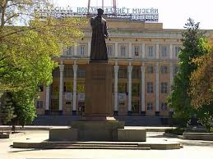
O‘zbek tili
7-sinf
Mavzu:
Adabiyot muzeyida
(Fe’l yasovchi qo‘shimchalar)

Slide 2
Avvalgi darsda o‘tilgan mavzuni tekshiramiz
Qo‘shma va sodda fe’llar ishtirokida gaplar tuzing.
Bugun hammadan vaqtli uyg‘ondim.
Mahallamizdagi sport maydonida sport musobaqalari tashkil etildi.
Berilgan vazifani o‘z vaqtida bajardik.
Nargiza o‘rnidan turib, jahl bilan chiqib ketdi.

Slide 3
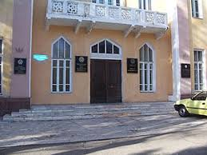
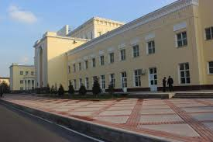
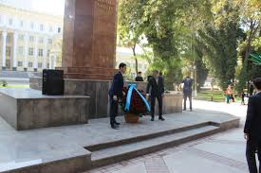
Alisher Navoiy nomidagi Davlat Adabiyot muzeyi

Slide 4
Adabiyot muzeyida
O‘zbekiston Fanlar Akademiyasi Alisher Navoiy nomidagi Davlat Adabiyot muzeyi 1968-yilda Navoiyning 525 yillik yubileyi munosabati bilan tashkil etilgan bo‘lib, u shu choqqacha xalqimizning ko‘p asrlik adabiy merosini jamlash, uni muhofaza qilish, targ‘ib qilish va tadqiq qilishdagi katta ishlarni amalga oshirib kelmoqda. O‘tgan davr mobaynida muzeyning XV-XX asr adabiyoti tarixini namoyish etuvchi boy ekspozisiya yaratildi. Tomoshabinlar ko‘p asrlik boy adabiy tariximizning noyob durdonalari bilan tanishibgina qolmay, O‘rta Osiyo madaniyati va san’atining badiiy namunalari kitob, tasviriy san’at, hattotlik, naqqoshlik, musiqa va me’morchilik asarlari bilan ham tanishish imkoniyatiga egalar.

Slide 5
Bilib oling!
Son, ong so‘zlaiga -a,-la fe’l yasovchi qo‘shimchalar qo‘shilganda, asosdagi o tovushi a tovushiga aylanadi va shunday yoziladi:
Masalan: ong - angla
son - sana

Slide 6
1-mashq
Matnni o‘qing.
Alisher Navoiy nomidagi O‘zbekiston milliy kutubxonasi
Toshkent shahrida 1870-yilda Toshkent ommaviy kutubxonasiga asos solingan. 1948-yilda Alisher Navoiy tavalludining 500 yilligi munosabati bilan kutubxonaga shoir nomi berilgan. U 2002-yildan boshlab Alisher Navoiy nomidagi O‘zbekiston milliy kutubxonasi deb faoliyat yuritib kelmoqda. Unda 15 mingdan ortiq nodir kitoblar saqlanadi. Kutubxona fondida O‘rta Osiyoning XX asr boshlarigacha bo‘lgan tarixi, etnografiyasi, geografiyasi va madaniyatiga oid 594 jilddan iborat ensiklopediya to‘plamlari bor.

Slide 7
2-mashq
Gaplarni o‘qing. Yasama fe’llarni toping va ular tarkibida sodir bo‘lgan tovush o‘zgarishlarini tushuniring.
G‘iyosiddin Kichkina o‘z o‘g‘lini Alisher deb atadi.
Yosh Alisherni atrofda sodir bo‘layotgan adolatsizliklar qiynaydi.
O‘rtoqlari bilan o‘ynab yurgan Alisherning ko‘zi beixtiyor tarixchi olim Sharafuddin Ali Yazdiyga tushdi.
Hazrat Navoiy bir umr xalq manfaatini o‘ylab yashadi.
Men shoirning hikmatli so‘zlarida chuqur ma’no borligini anglab yetganman.

Slide 8
Topshiriqni tekshiramiz
o‘g‘il
o‘g‘lini
qiyin
qiynadi
o‘yin
o‘ynab
o‘y
o‘ylab
ong
anglab

Slide 9
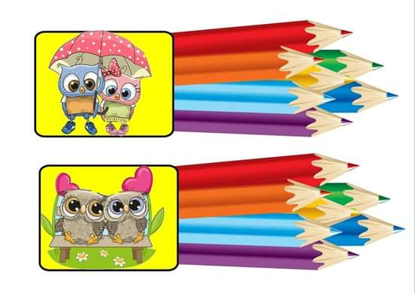
Topshiriq
Berilgan so‘zlarga -a, -la fe’l yasovchi qo‘shimchalrni qo‘shing va va ular ishtirokida gaplar tuzing.
qiyin
maqta
son
ong

Slide 10
Topshiriqni tekshiramiz
qiyin
a
qiynalmoq
maqtov
a
maqtalmoq
son
a
sanamoq
ong
a
anglamoq

Slide 11
Topshiriqni tekshiramiz
Qiynalishing mumkin, qo‘limdan kelgan yordamimni aymayman.
U maqtovlarni, olqishlarni juda yaxshi ko‘radi.
Akmal bularni anglab yetganida juda kech bo‘lgandi.
Nazira berilgan topshiriqlarni birma-bir sanab chiqdi.

Slide 12
Mustaqil bajarish uchun topshiriq
Avvalgi o‘tilgan mavzularimiz asosida Alisher Navoiy haqida kichik matn tuzing.

